Slide 1
ĐỒ ÁN CUỐI KÌ
XỬ LÝ ẢNH
Nhóm 3

Slide 2
Bảng phân công
MSSV | Họ tên | Nội dung | Đóng góp(%)
2001207195 | Trần Kim Phụng | Code chuẩn hóa ảnh, nâng cao chất lượng ảnh | 25%
2001210973 | Nguyễn Thị Ánh Tuyết | Lý thuyết nâng cao chất lượng ảnh | 25%
2001210973 | Phạm Đức Trọng | Lý thuyết nâng cao chất lượng ảnh | 25%
2001207023 | Cao Quốc Phú | Code và lý thuyết nâng cao chất lượng ảnh | 25%

Slide 3
Nội dung
02.
Bộ lọc Sharpening
03.
05.
Bộ lọc Laplacian Filter
Rút trích đặc trưng ảnh
01.
Bộ Lọc Smooth
04.
Lọc thông thấp và lọc thông cao

Slide 4
01.
Bộ Lọc Smooth/Low Pass Filter

Slide 5
Bộ Lọc Smooth/Low Pass Filter là gì ?
Trong xử lý ảnh, một bộ lọc "smooth" hoặc "low pass filter" là một công cụ được sử dụng để làm mờ hoặc làm trơn ảnh bằng cách loại bỏ các thành phần cao tần hoặc nhiễu từ ảnh gốc. Điều này giúp làm giảm độ nhiễu và làm cho ảnh trở nên mềm mại hơn.
Các bộ lọc "smooth" thường được sử dụng để giảm noise trong ảnh, làm mịn vùng mờ, hoặc giảm độ chi tiết của ảnh để làm cho nó trở nên ít phức tạp hơn và dễ nhận biết hơn. Cụ thể, một số ứng dụng của bộ lọc "smooth" trong xử lý ảnh bao gồm:
Loại bỏ nhiễu: Bộ lọc smooth có thể được áp dụng để giảm độ nhiễu trong ảnh kỹ thuật số, đặc biệt là khi chụp ảnh ở điều kiện ánh sáng yếu hoặc với độ nhạy ISO cao.
Làm mềm vùng mờ: Trong nhiều trường hợp, việc làm mềm mại các vùng mờ của ảnh có thể làm cho nó trở nên hấp dẫn hơn và tạo cảm giác mơ màng.

Slide 6
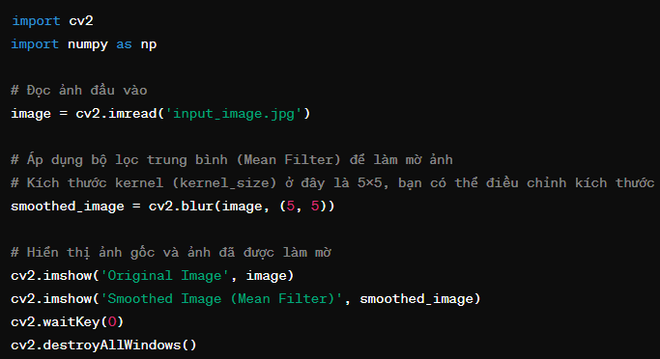
Bộ Lọc Smooth/Low Pass Filter là gì ?
Giảm độ sắc nét hoặc chi tiết: Bộ lọc smooth có thể giảm độ sắc nét hoặc chi tiết của ảnh, giúp làm nhấn mạnh các đối tượng chính hoặc giảm bớt sự phức tạp của hình ảnh.
Trong đoạn code trên, chúng ta sử dụng hàm cv2.blur() của thư viện OpenCV để áp dụng bộ lọc trung bình (Mean Filter) cho ảnh đầu vào. Kích thước của kernel là (5, 5), tức là mỗi pixel sẽ được tính toán giá trị trung bình của một vùng 5x5 pixel xung quanh nó. Bạn có thể thay đổi kích thước kernel để điều chỉnh mức độ làm mờ của ảnh.

Slide 7
02.
Bộ lọc Sharpening/High Pass Filter

Slide 8
2. Bộ lọc Sharpening/High Pass Filter là gì ?
Bộ lọc Sharpening/High Pass Filter trong xử lý ảnh được sử dụng để làm tăng độ nét và làm sắc nét hình ảnh bằng cách làm nổi bật các đường biên và chi tiết trong ảnh. Quá trình này thường bao gồm các bước sau:
Làm mờ ảnh gốc: Trước tiên, ảnh gốc được làm mờ bằng một bộ lọc low pass filter như Gaussian Blur. Điều này làm giảm độ nhiễu và làm mềm hình ảnh.
Tính toán bộ lọc high pass: Bằng cách trừ ảnh mờ từ ảnh gốc, chúng ta thu được một bức ảnh chỉ chứa các thành phần cao tần, tức là các chi tiết và biên cạnh trong ảnh.
Tăng cường độ tương phản: Bức ảnh high pass thu được sau đó được thêm vào ảnh gốc để làm nổi bật các chi tiết và biên cạnh, từ đó tạo ra bức ảnh đã được làm sắc nét.

Slide 9
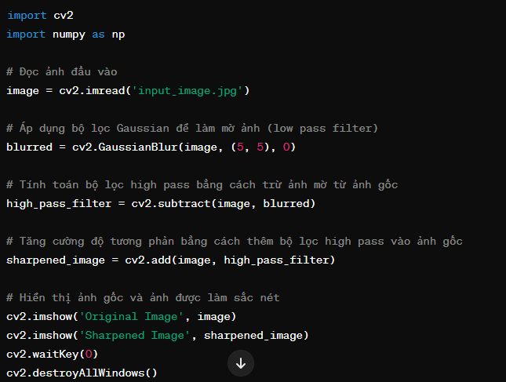
2. Bộ lọc Sharpening/High Pass Filter là gì ?
Dưới đây là một ví dụ về cách triển khai bộ lọc Sharpening/High Pass Filter trong Python, sử dụng thư viện OpenCV:
Trong ví dụ này, chúng ta sử dụng bộ lọc Gaussian để làm mờ ảnh ban đầu. Sau đó, chúng ta tính toán bộ lọc high pass bằng cách trừ ảnh mờ từ ảnh gốc. Cuối cùng, chúng ta tăng cường độ tương phản bằng cách thêm bộ lọc high pass vào ảnh gốc, tạo ra ảnh đã được làm sắc nét.

Slide 10
03.
Bộ lọc Laplacian Filter

Slide 11
3. Bộ lọc Laplacian Filter là gì ?
Bộ lọc Laplace (Laplacian filter) là một bộ lọc tuyến tính được sử dụng trong xử lý ảnh để phát hiện các cạnh và điểm ảnh có độ thay đổi cường độ cao. Nó hoạt động bằng cách tính toán độ Laplace của một hình ảnh, là một phép toán toán học đo mức độ thay đổi của giá trị pixel tại mỗi điểm.
Bộ lọc Laplacian để phát hiện các biên cạnh và chi tiết trong hình ảnh. Dưới đây là quá trình hoạt động cơ bản của bộ lọc Laplacian:

Slide 12
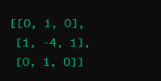
Cách thức hoạt động :
Bộ lọc Laplace sử dụng một ma trận 3x3 để tính toán độ Laplace tại mỗi điểm ảnh trong hình ảnh. Ma trận này có dạng:
- Khi bộ lọc này được áp dụng lên một điểm ảnh trong hình ảnh, nó tính tổng các giá trị pixel lân cận với trọng số được xác định bởi ma trận Laplace. Kết quả là một ảnh mới mà mỗi điểm ảnh chứa độ Laplace tương ứng của điểm ảnh gốc trong ảnh ban đầu.
Việc sử dụng ma trận 3x3 là phổ biến vì nó cho phép tính toán một cách hiệu quả và có thể được thực hiện trên nhiều loại hình ảnh khác nhau. Ma trận này có thể được điều chỉnh hoặc mở rộng để phù hợp với các yêu cầu cụ thể của ứng dụng.

Slide 13
04.
Lọc thông thấp và lọc thông cao

Slide 14

Lọc thông thấp Ideal (Ideal low pass filter).
Là phép lọc 2 chiều đi qua tất cả tần số mà không làm giảm chúng trong bán kính đường tròn Do tính từ tâm phép lọc và “chặt cụt” tất cả tần số bên ngoài hình tròn này.
Bộ lọc này xác định như sau:
H(u, v) = 1 nếu D(u, v) ≤ Do (1)
H(u, v) = 0 nếu D(u, v) > Do (1)
Với Do là hằng số dương và D(u, v) là khoảng cách giữa điểm (u, v) trong miền tần số và tâm của hình chữ nhật tần số, tức:
(2)
với P và Q là kích thước ảnh

Slide 15

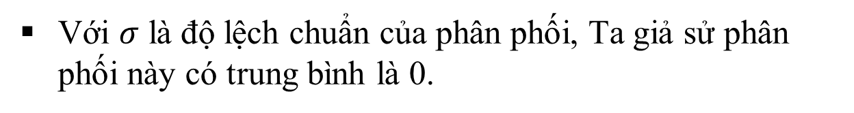
Lọc thông thấp Gauss (Gaussian low pass filter).
Đặc trưng cho nhiễu đó là hàm mật độ xác suất thể hiện sự phân bố của nhiều. Ta sử dụng hàm phân phối Gauss làm bộ lọc nhằm làm mờ ảnh và giảm nhiễu. Trong trường hợp 1 chiều, phân phối Gauss có công thức:
Với $σ$ là độ lệch chuẩn của phân phối, Ta giả sử phân phối này có trung bình là 0.

Slide 16
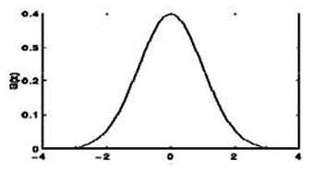


Lọc thông thấp Gauss (Gaussian low pass filter).
Khi xử lý ảnh, ta sẽ sử dụng hàm phân phối Gauss cho 2 chiều, hình thành bằng tích của 2 hàm Gauss 1 chiều x và y.
Bộ lọc thông thấp Gauss có dạng:
Đồ thị phân phố Gauss
với D(u, v) là khoảng cách từ điểm (u, v) đến tâm hình.

Slide 17

Lọc thông thấp Butterworth (Butterworth lowpass filters).
Bộ lọc này bao gồm các tính chất của lọc thông thấp Ideal và lọc thông thấp Gauss. Bộ lọc thông thấp Butterworth có dạng sau:
Trong đó
D(u, v) là khoảng cách từ tâm ảnh đến điểm (u, v) (giống như trong lọc thông thấp Ideal).
Do là tần số chặt cụt.
n là cấp của bộ lọc.
Từ dạng của bộ lọc, ta có những tính chất sau
Với D(u, v) << Do, H ≈ 1
Với D(u, v) >> Do, H ≈ 0
Với D(u, v) = Do, H = 1/2

Slide 18

Lọc thông cao Ideal (Ideal high pass filter).
Lọc thông cao Ideal có dạng như sau:
Dạng của lọc thông cao Ideal ngược với dạng của lọc thông thấp Ideal

Slide 19

Lọc thông cao Gauss (Gaussian high pass filter).
Phép lọc thông cao Gauss 2 chiều có dạng:

Slide 20

Lọc thông cao Butterworth (Butterworth highpass filter).
Phép lọc thông cao Butterworth trong không gian 2 chiều có cấp n và tần số chặt cụt Do xác định bởi công thức
Với D(u, v) là khoảng cách từ tâm hình ảnh đến tọa độ (u, v).

Slide 21
05.
THUẬT TOÁN TRÍCH RÚT ĐẶC TRƯNG SIFT (scale-invariant feature transform)

Slide 22
05.
THUẬT TOÁN TRÍCH RÚT ĐẶC TRƯNG SIFT (scale-invariant feature transform)
SIFT (Scale-invariant feature transform) là một thuật toán phát hiện đặc trưng trong thị giác máy tính để phát hiện và mô tả các đặc trưng cục bộ trong hình ảnh.
Ứng dụng: nhận dạng đối tượng, lập bản đồ và điều hướng bằng robot, ghép hình ảnh, mô hình 3D, nhận dạng cử chỉ, theo dõi video, nhận dạng cá thể động vật hoang dã và di chuyển

Slide 23
4 BƯỚC THỰC HIỆN THUẬT TOÁN TRÍCH RÚT ĐẶC TRƯNG SIFT
B1: Phát hiện điểm cực trị trên không gian tỷ lệ
B2: Chọn lọc các điểm đặc trưng
Tạo không gian tỷ lệ: Hình ảnh ban đầu được thụt lùi ở các tỷ lệ khác nhau để tạo ra một loạt các hình ảnh với sự khác biệt về tỷ lệ.
Tính toán hàm Difference of Gaussian (DoG): Đây là sự khác biệt giữa các hình ảnh trong không gian tỷ lệ. DoG được tính bằng sự khác biệt giữa các hình ảnh liền kề sau khi được làm mờ với các bộ lọc Gaussian có kích thước khác nhau. Các điểm cực trị trên DoG cho biết vị trí và tỷ lệ của các điểm đặc trưng
Loại bỏ các điểm không ổn định: Các điểm cực trị có độ sáng thấp hoặc nằm trên biên không rõ ràng thường bị loại bỏ.
Kiểm tra cục bộ: Điểm cực trị được so sánh với các điểm lân cận trên không gian tỷ lệ và được chọn lọc dựa trên các ngưỡng về độ lớn và độ thấp của gradient.

Slide 24
4 BƯỚC THỰC HIỆN THUẬT TOÁN TRÍCH RÚT ĐẶC TRƯNG SIFT
B3: Xác định vị trí chính xác và hướng
B4: Tính toán vectơ đặc trưng
Tính toán gradient: Gradient của hình ảnh tại các điểm đặc trưng được tính bằng cách sử dụng các bộ lọc gradient, chẳng hạn như bộ lọc Sobel.
Xác định hướng chính xác: Hướng của gradient tại mỗi điểm đặc trưng được xác định bằng cách tìm hướng mà gradient lớn nhất.
Lấy ô lân cận: Một ô lân cận quanh mỗi điểm đặc trưng được chọn.
Tính toán histogram gradient: Gradient của các điểm trong ô lân cận được chia thành các bin histogram dựa trên hướng của gradient. Các giá trị trong histogram này được sử dụng để tạo ra vectơ đặc trưng cuối cùng.

Slide 25
Ưu điểm
Nhược điểm
Scale-invariant và Rotation-invariant: SIFT có thể phát hiện các đặc trưng ở nhiều tỉ lệ và có thể xử lý các biến đổi xoay của ảnh, làm cho nó phù hợp cho các ứng dụng thực tế.
Độ tin cậy cao: SIFT sử dụng các phương pháp thống kê để đảm bảo rằng các điểm đặc trưng được chọn có độ tin cậy cao và ổn định.
Phát hiện đặc trưng cục bộ tốt: SIFT cho phép phát hiện các điểm đặc trưng cục bộ có thể mô tả các đặc điểm quan trọng trong ảnh, bao gồm cả các biến đổi nhỏ.
Độ phổ biến cao: SIFT đã trở thành một trong những phương pháp rút trích đặc trưng phổ biến nhất và đã được sử dụng trong nhiều ứng dụng thực tế.
Tính toán phức tạp: Phương pháp SIFT yêu cầu tính toán độ phức tạp cao, đặc biệt là khi xử lý ảnh lớn hoặc nhiều ảnh.
Bản quyền: Có một số vấn đề liên quan đến bản quyền về thuật toán SIFT, đặc biệt là khi được sử dụng trong ứng dụng thương mại.
Khả năng tự động đăng ký hạn chế: SIFT không hoàn toàn tự động đăng ký do đôi khi cần phải điều chỉnh các tham số cụ thể cho từng tác vụ cụ thể.
Độ nhạy cảm với nhiễu: SIFT có thể không hiệu quả khi xử lý ảnh có nhiễu mạnh hoặc có điều kiện ánh sáng kém.

Slide 26
Ứng dụng
Tìm kiếm ảnh trực tuyến: Các dịch vụ tìm kiếm ảnh trực tuyến như Google Images sử dụng các thuật toán rút trích đặc trưng như SIFT để tạo ra các vectơ đặc trưng cho ảnh.
Ứng dụng di động về nhận dạng sản phẩm: Các ứng dụng di động cho phép người dùng chụp ảnh của một sản phẩm và sau đó tìm kiếm trực tuyến để tìm các cửa hàng bán sản phẩm đó.
Phát hiện vật thể trong ảnh trong các ứng dụng xã hội: Các ứng dụng xã hội như Facebook, Instagram sử dụng thuật toán SIFT để tự động nhận dạng các vật thể trong ảnh và gắn thẻ cho chúng.
Ứng dụng nhận dạng khuôn mặt và chụp ảnh selfie: Các ứng dụng nhận dạng khuôn mặt trên điện thoại di động.
Ứng dụng nhận dạng vật thể trong thực tế ảo (AR): Các ứng dụng thực tế ảo sử dụng SIFT để nhận dạng và theo dõi vật thể trong thế giới thực và áp dụng các hiệu ứng hoặc đối tượng ảo lên chúng.

Slide 27
Thank you!

